Slide 1

2021学生组织招新
——扫楼培训
2021年9月9日

Slide 2
目录
CONTENTS
01
扫楼基本情况
02
学生组织介绍
03
扫楼注意事项

Slide 3
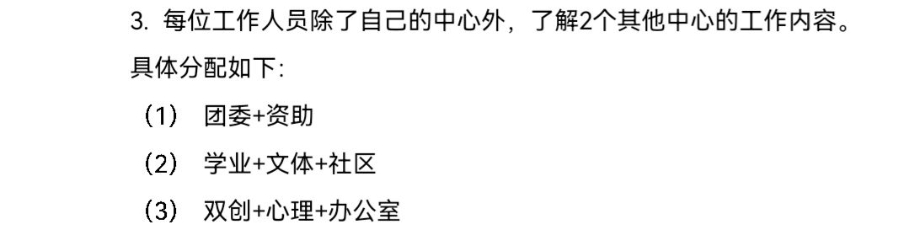
扫楼基本情况
1.本次扫楼是学院学生组织的集体扫楼。
（尽可能掌握各部门的基本情况）
2.明确自己的分组与宿舍分配
（三人一组，三人来自不同的中心）

Slide 4
扫楼基本情况
1.本次扫楼是学院学生组织的集体扫楼。
（结合公众号、推文，尽可能掌握各部门的基本情况）
2.明确自己的分组与宿舍分配
（三人一组，三人来自不同的中心）
3.扫楼时间是9月9日和9月10日21：30-23：00
9号基本完成扫楼任务，10号查漏补缺

Slide 5
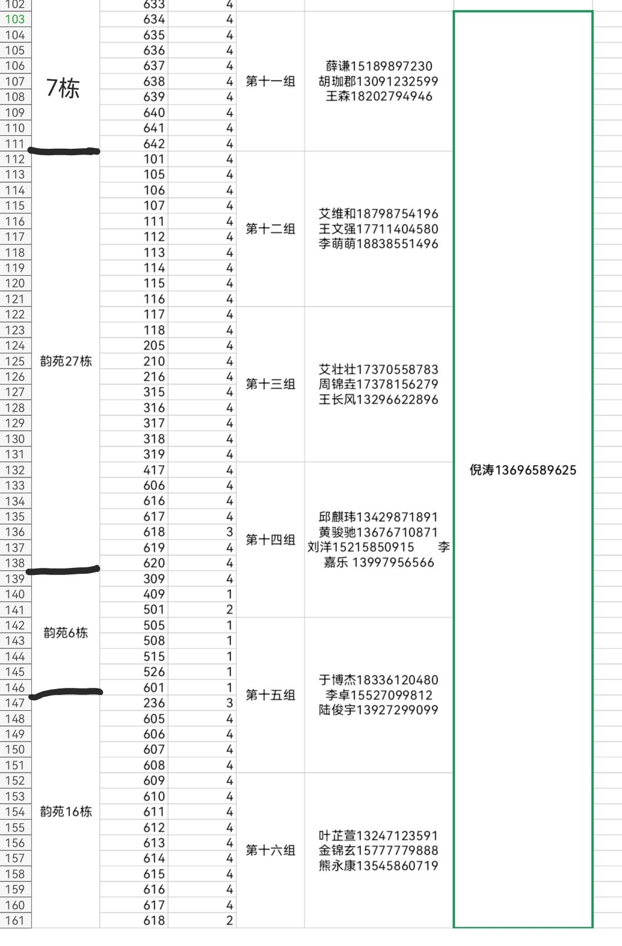
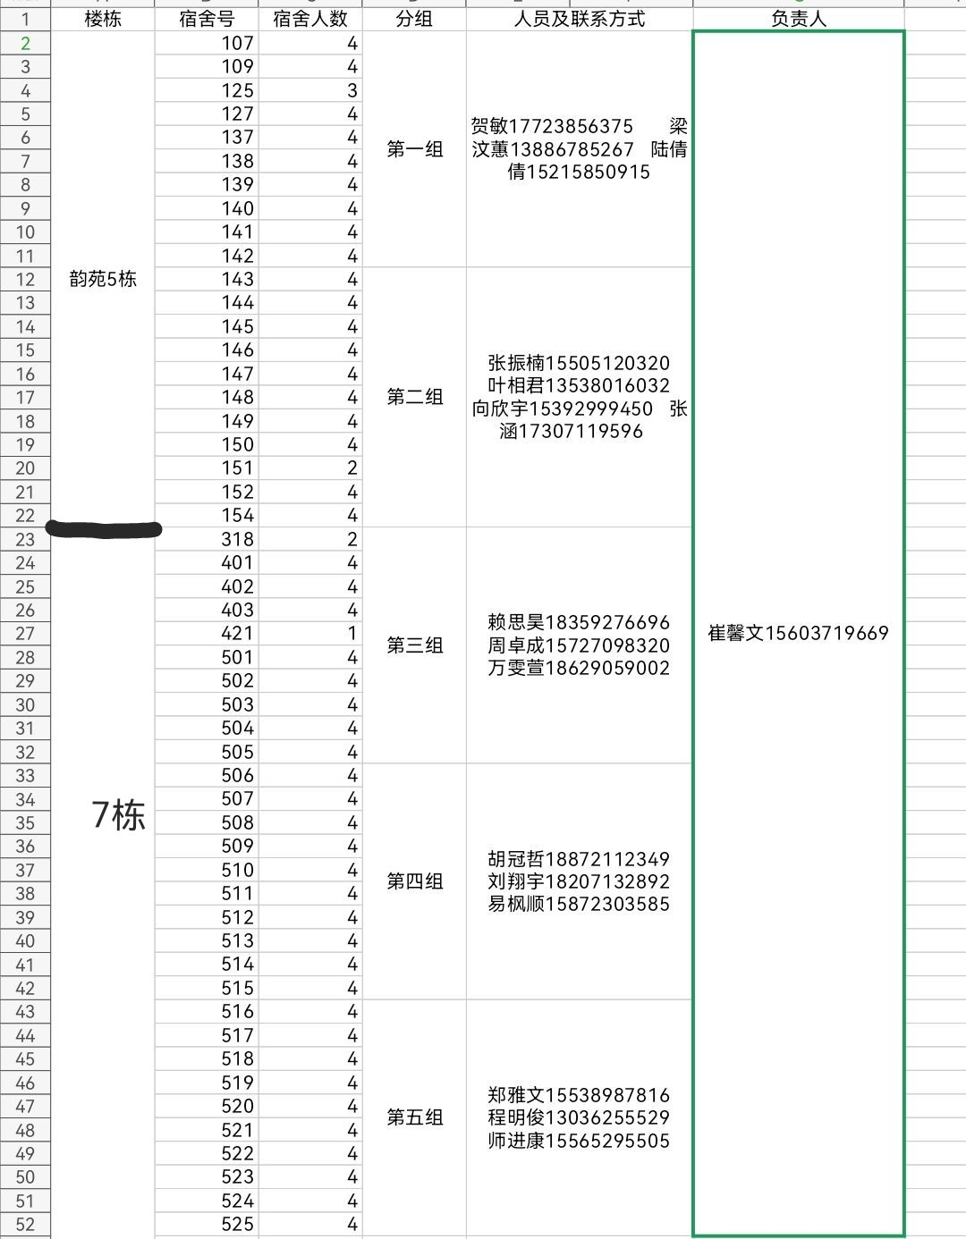
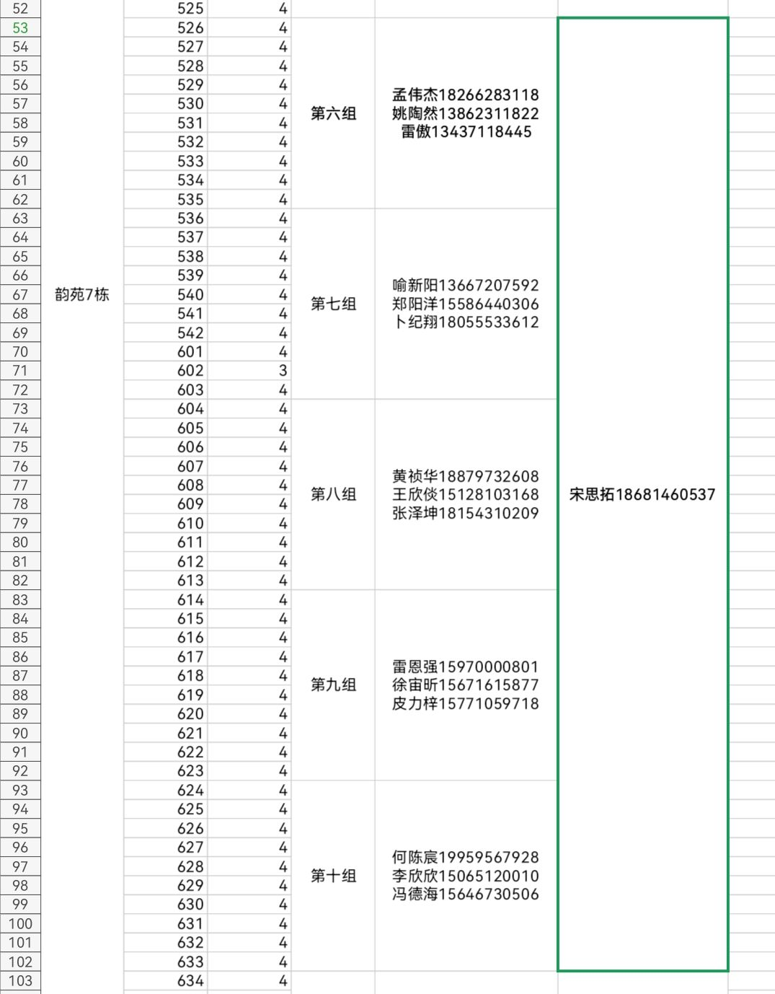
明确分组及宿舍分配
CLICK TO ADD CAPTION TEXT

Slide 6
学生组织介绍
团委部门（组织部、思宣部、社会实践部）
八大中心（创新创业中心、社区管理中心、文体中心、心理服务中心、 新闻宣传中心、学业支持与发展中心、综合职能部门、资助服务中心）

Slide 7
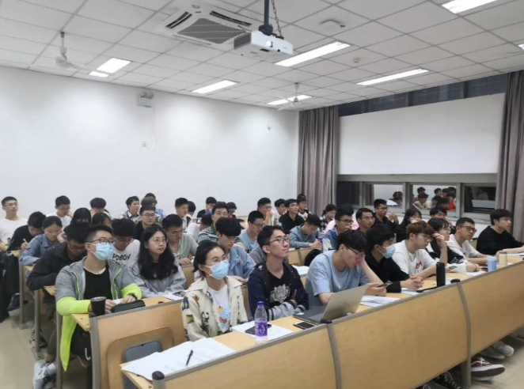
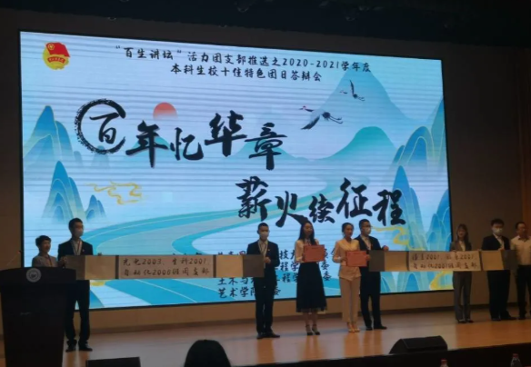
团委（组织部）
1. 主题团日（团会）评优
每个月主题团日跟会监会是必不可少的。每个月初，根据校团委下发的团会主题通知，各个班级展开主题团日，各部员会对不同的班级的主题团日进行跟进。
2. 特色团日
特色团日是我校的特色优质活动，作为每年团建活动的重头系，特别是对于大一新生而言，可以说是参与、组织的第一个重大活动，在活动中各个部员可以学习到诸多工作技能、认识不同院系的新伙伴，特别对于光电学院作为一个大赛区的赛区长，能在活动中更好的锻炼自己的能力、积累更多的经验。

Slide 8
团委（思宣部）
负责运营光学与电子信息学院官方微信公众号平台“HUST光电之声”和官方QQ平台“闪闪”。并对接各班级的宣传委员。
● 编辑组 编辑组值班编辑提前选择推文主题，撰写编辑稿、建立创作群，审核并跟进后续工作。 面对社会上的热点话题，面对各种文艺作品，相信你都有着自己的看法和理解。何不将其化为一篇文章，向他人阐述宣传自己的观点？ 能力需求：
熟悉文章的创作流程；善于表达自己的观点与看法；能够在网上找到真实正确的资料为下一步工作提供支持，能够对要创作的文章的排版、配图成熟于胸。 编辑组招新不对新生开放，在进入思宣部后会根据工作情况和个人意愿进行招募。 ● 文案组 主要负责新闻稿、时评、社评文章的撰写。 能力需求：
有创造力，文字通顺，热爱文学，乐于沟通。没有文学素养或者写作风格之类的需求。 文案组对按照编辑稿所提出的要求和主旨进行推文创作，期间编辑会对文案组同学的创作提出修改意见。

Slide 9
团委（思宣部）
负责运营光学与电子信息学院官方微信公众号平台“HUST光电之声”和官方QQ平台“闪闪”。并对接各班级的宣传委员。
● 平面设计组 平面设计组根据编辑稿要求和文案的内容创作封面并为文章配图并进行初期排版。 能力需求： 主要负责公众号及重大时间节点的相关配图和其它原创内容配图等平面设计的创作工作。熟悉PS、AI等平面设计软件，可参与后期培训。 ● 媒体运营组 媒体运营组根据文案和相关配图，将推文在相关网站上进行排版并同步至微信公众平台，审核通过后发布。 能力需求： 欢迎小白的加入，在这里会有经验丰富的学长带你一步步熟悉微信推文排版的技能以及微信公众号和QQ运营的方法，让你成长为合格的媒体运营者。

Slide 10
团委（社会实践部）
隶属于光学与电子信息学院团委的社实部，由十数位富有爱心的志愿者组成，促使部员们聚在同一个屋檐下的，是对社会实践活动的热爱。
光电学院社会实践部一直以来致力于让更多热爱公益的同学参与到志愿服务的队伍中去，为大家提供更好的志愿体验，希望可以和更多的同学一起体验社会实践的快乐，体验青春不一样的精彩！
在这里，你可以前往敬老院和老人一同进行一场纸短情长的折纸活动，亦或者在缤纷秋天共同用落叶作画。
在这里，你可以前往关山口社区为老人送去温暖，陪老人唠唠嗑，或在端午佳节为老人包粽子送粽子，共同度过温馨节日。
在这里，你可以前往万福林小学当个小小老师，做些支教活动，携手小朋友，共创美好未来。
我们还会不定时举行一些爱心义卖活动，收集大三大四学长学姐们的旧书旧衣，在学校里进行义卖或者捐赠。卖得的钱全部捐给公益组织，在给需要的人提供帮助的同时，节约资源，方便同学。
最后，每年的盛大的暑期社会实践和寒假社会实践都由光电社实部带领举办！我们带同学们共同走入社会，体验社会。
我们社实部一般每个月都会集合举行一次例会，例会上将宣布接下来一段时间内会进行的实践活动并作出安排。有时也会唠唠嗑，谈谈大家的学习日常。

Slide 11
文体中心——文艺部
部门简介：文艺部是以扩展学生活动，丰富课外生活，培养做事能力以及完成学院文艺部分职能为目的而成立的部门，是文体中心的一个重要组成部分。
部门职能：文艺部负责学院所有的文艺活动，主要是每年惯例的迎新晚会（上学期）和十大歌手（下学期）活动。在举办活动的过程中，文艺部以策划者的身份引导着整场活动的进行。从最初的活动构思到活动当日的晚会排场，都是以文艺部部员的新颖想法为基础，按照经部员们讨论、修改和润色的活动方案完成的。
文案组：主要负责活动前后推文的宣传总结和海报、活动场地背景以及活动邀请函节目单的制作。
采购组：主要负责购置活动所需的抽奖奖品以及布置产地需要的道具、服装租用费用和乐器租用费用。
场控组：主要负责活动场地的租借和活动当天的灯光、伴奏以及后台背景的控制。
加入文艺部，探索其他好玩的事！

Slide 12
文体中心——体育部
部门职能：在校级的比赛中，我们是强有力的后勤团队。动员学生参赛，提供训练器材，保障比赛物资，都有我们的身影。在院内的比赛中，我们是比赛的发起者与筹办方。在这里，你可以策划比赛进行，安排比赛日程，从监管比赛到颁发奖品，你都能参与其中！
部门风采：2020年校运会，体育部与运动员共同努力，做好每一位运动员的后勤保障工作，最终拿下校运会总分第一名的好成绩。2020年院内新生杯在体育部的努力下顺利来到决赛，在决赛中2支球队激烈对决，战至双加时才分出胜负，为光电学生们带来一场精彩的视觉盛宴。
部门活动：光电体育部旨在发扬光电运动精神，丰富课余生活，促进团队合作，我们每年都会组织举办各类体育赛事，为所有学生提供一个展示自己运动能力的大舞台。
1、“新生杯”篮球赛
举办时间一般为每年11月到12月，大一新生可以按规定报名参赛。
2、“光电杯”篮球赛
在每年春季进行，全院参与，组队自由，极大鼓舞同学们的运动激情。
3、“光电杯”足球赛
与篮球赛平行举办，全院参与，为所有学生提供一个在绿茵场上为荣耀拼搏的机会。

Slide 13
学业支持与发展中心
#学业部#
我们负责举办百场导航等讲座，为同学们提供从学业，科研，竞赛到人生规划，从工作必需技能到个人兴趣的帮助。参与举办你感兴趣的百场导航不仅能满足你的需求和求知欲，更能锻炼个人统筹安排临场应变能力，一举两得！
#课程部#
我们负责举办学霸有约和点睛课堂。C语言不会？微积分不会？我们可以帮助你！在课程部安排这些活动时你也可以获得和学霸们贴贴，咳咳，不是，是沟通交流学习的机会。有任何学习上的疑问，除了中心里的大佬们，你还可以问这些讲授点睛课堂的大佬们！是不是超赚的！
#文宣部#
我们是连接学业发展支持中心和同学们的纽带，大家会了解到中心的种种活动都是通过我们。在这里，你可以自由发挥自己的文采和创意，获得公众号运营等新技能，将仍是璞玉的素材打磨成晶莹剔透的宝石！ 除了进行学生工作，你可以在这里认识更多好朋友，收获宝贵工作经验的同时收获友情。我们的氛围和谐融洽，低调踏实。
请替换文字内容

Slide 14
创新创业中心
创新创业中心下分科创部和外事部，主要负责科技赛事，参与双创平台建设和对外交流工作。
科创部以促进学生间科研氛围为宗旨，主要职能为承办科技赛事，参与双创平台建设。主要为同学们传播比赛资讯，方便同学们了解一些科研项目和比赛流程，积极鼓励引导同学参与科技赛事。
主要活动
01.电子智能大赛
电子智能大赛旨在用科技创新改变生活，让科技创新创造财富。这是一个设计型的比赛，有一定门槛，主要面向科研团队。比赛注重作品的实用性和创新性，为作品的推广应用做准备，更深入的挖掘创新作品内部的价值。
02.Lab-rotation
Lab-rotation活动致力于让同学们深入地了解大创，了解科研，给同学们更多的机会与指导。活动联合大创项目团队以及相关实验室，让大一的新生跟随学长学姐们或者导师做实验、搞科研。

Slide 15
创新创业中心
创新创业中心下分科创部和外事部，主要负责科技赛事，参与双创平台建设和对外交流工作。
外事部则承担着学生会对外交流联络的重任，以平等互利原则，建立着沟通学校和企业的渠道，维持与优秀企业间的合作关系。同时，外事部还负责举办新东方的讲座及组织托福雅思模考等活动。
主要活动
01.与企业洽谈，为活动拉赞助
外事部的一大职能就是与企业交流合作，为学院众多精彩的活动如十大歌手、迎新晚会等提供资金保障。所以，外事部的同学对写策划书和相关合同非常熟悉而且拿手哦~
02.负责举办留学类讲座、组织托福雅思模考
由新东方和外事部联合举办的讲座为同学们提供了了解留学相关知识的渠道，除此之外，新东方也为有意向留学的同学提供了宝贵的托福雅思模考机会。

Slide 16
社区管理中心是学院为营造良好的学生社区氛围，加强社区管理，更好地服务同学而建立的。中心主要管理由学生宿舍和社区公用房组成的学生社区，兼具服务管理双重功能，由权益部和社区文化中心组成。
社区管理中心
权益部
部门总览：权益部是致力于解决学生生活中各种权益问题的部门。从身边小事、到生活大事，权益部点点滴滴为同学服务，维护大家的权益。我们用着有限的力量，发挥着无限的光芒。我们就是学生权益的捍卫者，光电学院的权益小卫士。
部门活动：01寝室文化大赛
为了促进同学们对宿舍环境进行改造，展示自己宿舍的风采，权益部每年都会举办万众瞩目的寝室文化大赛。寝室文化大赛分为初赛和决赛，初赛通过线上线下投票进行筛选，决赛通过答辩方式决出一二三等奖，获奖者可是有丰厚的奖励嗷。
02小卫士QQ号运营
光电权益小卫士QQ号是光电学院学生的最忠诚的朋友。小卫士帮助大家解决日常生活中遇到的各种困难：回答各种问题、物品的寻找、帮助将学生意见反映到后勤部门等等……偷偷告诉你：光电权益小卫士可不是机器人噢，幕后是权益部的小伙伴们！他们工作兢兢业业，态度友好和善，将学生常见问题整理成册，遇到困难相互讨论，得出最优解！你想成为光电权益小卫士的幕后帮手吗？你想运营光电权益小卫士QQ号吗？那就快快加入我们吧~

Slide 17
社区管理中心是学院为营造良好的学生社区氛围，加强社区管理，更好地服务同学而建立的。中心主要管理由学生宿舍和社区公用房组成的学生社区，兼具服务管理双重功能，由权益部和社区文化中心组成。
社区管理中心
社区文化中心
部门总览：光学与电子信息学院公用房为韵苑12栋101-108 室。公用房不仅为学院各级学生组织开展团体辅导、文体活动、科技创新等方面工作提供了活动场地，同时也满足学院各级学生组织对公共物资存放与借用的需求。
部门职责：社区文化中心主要职责为维护公用房使用秩序及管理公用房物资。公用房由社区文化中心管理委员会办公室管理，辅导员及对应院内各级学生组织分管使用。公用房内公用物资均由社区文化中心管理。

Slide 18
心理服务中心
华中科技大学光学与电子信息学院心理服务中心（简称院心服）在团委老师的指导下开展心理健康知识的宣传和普及工作，举办与心理健康有关的活动，进一步普及心理健康知识，培养每一位同学发现问题、及时反馈问题的能力，让学生学会主动求助，善于互助，提高心理健康素养，增强承受挫折和适应环境的能力，树立生命至上的观念。上传下达，组织朋辈互助队伍，院心服本着"及人爱己，助人自助"的宗旨为同学服务。
院心服主要职能：
1、传达并执行校心服有关心理健康教育工作的相关精神（心理工作者的自觉性），
2、协助加强院心服宣传，加强心理咨询的普及和宣传，减少同学前来咨询的顾虑与偏见；提升心理知识的普及，培养每一位同学发现问题、及时反馈问题的能力，让学生学会主动求助，善于互助；
3、负责院心服的队伍建设、日常事务管理、活动开展、宣传报导和对外交流等工作；
4、开展心理助人工作：坐班交流，心理团体辅导
5、日常工作：心委例会，晴雨表，小点点运营，新生心委面试

Slide 19
心理服务中心
心理实践部 主要负责财务管理、公文拟定、档案管理，规章制度的制定和人事管理（招新、团队建设）工作，负责院心服内部成员的心理放松，以团建等多种多样的形式调理各部门间的氛围。 心理活动部 主要负责院系活动的筹备，规划与进行，负责公用房排班及朋辈辅导师的工作安排。担当院心服的团辅工作研究室。 心理培训部 主要负责各个班级的朋辈心理服务互助队伍的培训，指导与管理；朋辈辅导师的培训；院系同学们的心理健康讲座等方面。负责日常心委例会。 心理助手部 主要的职责是依托光电心理小助手对同学们的日常生活进行各方面的帮扶，协助宣传各项心理部组织的活动，收集并编辑各种心理科普小知识等

Slide 20
综合职能部门（办公室）
它是学生会后勤的保障，是学生会坚实的后盾，它始终带着服务同学的初心。大到各种中大型活动，小到每个部门的例会、每一笔财务的报销，学生会的各类活动中都有着它的身影。这里是综合职能部门——办公室。办公室的组织性质属于常务部门，主要负责对整个学生会后勤服务和人力资源进行管理。为方便事务分配和多线进行。
综合组：主要负责承接并协助组织、管理学生会的部分中、大型活动，如学生会招新、素质拓展等。由于职能多样性强，该组不仅能锻炼活动组织规划能力，更能提升对突发事件的应对能力。
财务组：主要负责学院内学生活动的报账工作。报账是办公室的核心职能之一，这部分工作就由财务组组员来完成。一次次与部门进行对接、收集报账材料、核对详细账目的过程，能培养出思考全面、细致的思维特点，也能强化一丝不苟的工作态度。
跟会组：主要负责对学生会内各部门的会议进行了解和监督，同时负责月报及工作简报等文案的撰写等。学生会是一个拥有众多部门的大家庭，而跟会组的组员就如同部门间的纽带，在该组中不仅能开阔视野，也能培养文案撰写的能力。

Slide 21
资助服务中心
勤工助学部
院学生会勤工助学部的主要工作职责有：配合中心勤工助学部开展勤工助学工作，及时传达学校勤工信息;开展学院内部的勤工助学工作，积极开发院系特色勤工岗位;保证参加勤工助学活动同学的合法权益。 目前，院学生会勤工助学部已开发了以本科生事务办公室岗、启明读书屋管理员岗为代表的十余个院系特色勤工助学岗位。帮助有需要的同学，是勤工助学部全体同学的不懈追求。
宣传部
宣传部，系院学生会资助服务中心下属部门之一，负责学院有关资助活动的宣传工作。
我们会用Excel、Word、PPT，做出工整精美的表格和讲稿；我们会用PS、PR、AE，做出酷炫绝伦的视频和海报。资助月答辩会、自强标兵评选活动，台前幕后都有我们追求完美的身影。各类义工活动通稿、奖助学金通知，字里行间都是我们坚持做好本职工作的体现。
及时报道学院资助活动、宣传自强事迹、弘扬正能量，我们责无旁贷。

Slide 22
资助服务中心
阳光俱乐部
资助在心中，阳光在路上。以“感恩、诚信、发展、成长”为部门理念，“立足教育，关注公益，志愿服务”，通过各项活动提高综合能力、增强感恩意识。
主要活动如下：1、爱心宿舍——由中国扶贫基金会新长城项目部发起的大型校园公益项目，回收寝室废品，所筹善款用于购捐爱心包裹，帮助贫困地区全面发展； 2、阳光解说员——主要为国光实验室讲解员，身为光电的一员，悉知光学方向，了解光学前沿，传播光学知识。
义工部
光学与电子信息学院学生会资助服务中心义工部致力于为同学们提供义工服务平台。部门与校内外单位组织建立合作，给同学们创造志愿义工服务机会。部门现有光谷同济医院义工、东校区图书馆义工等多项长期活动，并且不定期举办新活动，丰富同学们的生活，培养大学生的社会责任感，营造良好的义工服务氛围。

Slide 23
新闻宣传中心
我们一同观察校园点滴变化，关注学院前沿发展，倾听学霸大佬、科研团队背后的付出与收获，报道属于光电学院的新闻轶事，书写属于我们自己的溢美华章。
“光小电的卖萌世界”是学院官方的微信公众号平台，拥有万粉以上的稳定增长的粉丝群体，具备篇均1k+的浏览量，在院内师生之间颇具关注度，拥有良好口碑。此外，我们还承担着b站和QQ等多个新媒体平台的创新运营工作，渴望打造出具有实事求是精神和创新创造特点的多平台运营的新闻媒体部门。
我们是全院最大、最专业的新闻团队，拥有七大不同职能部门，各司其职，共同协作运营整个中心的工作。除总编室不面向新生招新之外，下面的六个部门期待着大家的加入。
新闻部 职能：文字撰写
内容涵盖院内师生的采访，学院活动及校内大事件的报道，兼具有趣味性的街头采访，同时也负责摄影稿与视频创作的配文工作。稿件以人物团队专访稿、通讯稿、图文集、书评乐评、软文散文等为主要形式。

Slide 24
新闻宣传中心
摄影部 职能：摄影
摄影部作为技术与美并存的部门，日常为各类新闻稿件专题采访提供或真实生动、或绚丽多姿的图片或视频，同时也致力于创作出独家的摄影专题和图集。
多媒体部 职能：视频制作
学习视频剪辑技能，制作学院活动宣传、总结视频,以及学院新闻宣传相关视频等。
平面设计部 职能：平面设计
公众号及b站相关配图、宣发图片材料（海报、传单等）、活动配套图片材料（展板、证书等）、文创产品、图像加工和其它原创内容等的平面设计创作工作。
网络宣传部 职能：学院公众号和官方QQ账号运营
网络宣传部是新闻宣传中心与广大粉丝之间的纽带，将一篇篇撰写好的稿件制作成风格多变的公众号推文，顶着学院官方QQ的马甲发布消息。
秘书部 职能：运营bilibili、财务出纳、公物管理，中心内部团建、活动策划

Slide 25
扫楼注意事项

Slide 26
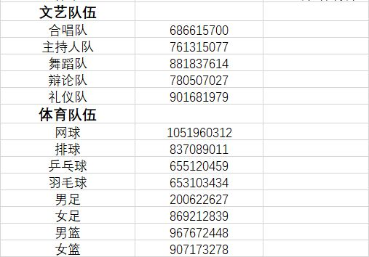
扫楼注意事项
文明扫楼，切忌发生冲突。有意外情况及时联系负责人。
给新生发报名表，保证每名新生人手一份。扫楼期间强调报名表提交方式及截止日期。
进门后先罗列出所有部门，再询问新生意愿。
结合新生兴趣，每个工作人员对自己负责的部门进行简介和答疑。
允许推荐自己的中心，严禁诋毁其他中心或答疑其他中心时敷衍对待。
引导新生加咨询群（报名表上有所有中心的咨询群）。
和新生说明11号晚上的宣讲会，鼓励新生参会。
8. 文体队伍不用特别进行介绍，感兴趣的同学可以引导进群。

